Slide 1
Excel目次作成ツール
Excelを印刷したときに目次を作りたい
安藤利和
2025/06/22

Slide 2
もくじ
Excelのシート名を用いて目次のエクセルを作成します。
順番としては「目次作成ツール」に、
出力先となるフォルダの設定を入れる
入力元となるExcelを指定する
オプションを選択する
ボタンを押す
となっています。
「目次作成ツール」は複数コピー＆ペーストで増やすことができ、
「定期自動実行」で連続実行
ができます。
また、注意点として以下があります。
出力形式の違い(ExportAsFixedFormat vs PrintOut)
Excelのシート名を使って目次を作成するツールを作りました。

Slide 3
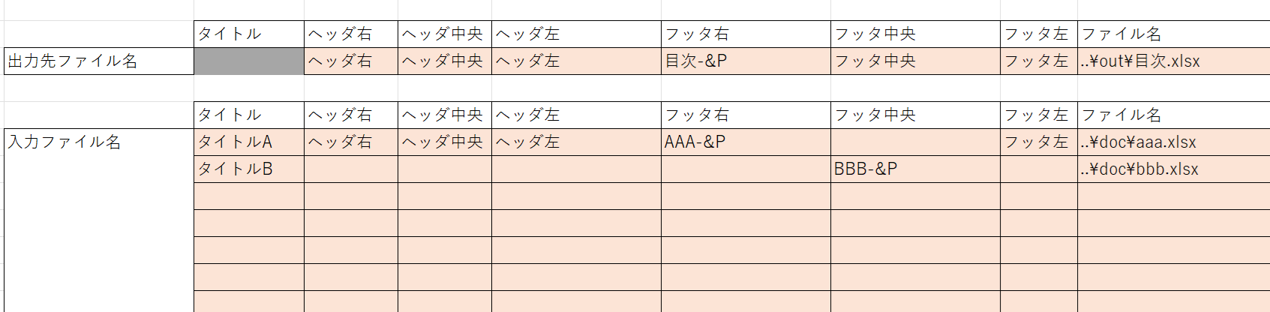
出力先となるフォルダの設定を入れる
目次となるファイル名を入れてください。
目次となるExcelのファイル名を入力してください。
ヘッダ／フッダが空白以外だと、Excelにその文字を入れます。

Slide 4
入力元となるExcelを指定する
目次となるファイル名を入れてください。
入力元となるExcelのファイル名を入力してください。
タイトルは目次に使われます。空白だとファイル名が目次に使われます。
ヘッダ／フッダが空白以外だと、Excelにその文字を入れます。
&P が含まれていると、シート名のページ数をその個所の名称で埋めます。

Slide 5
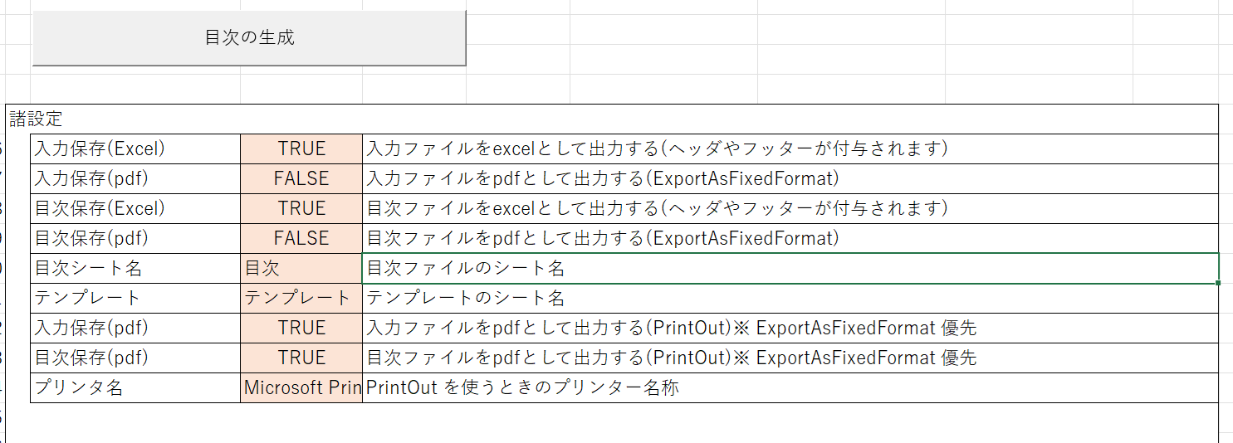
オプションを選択する(1/4)
オプションを選択してください
名称 | 意味
入力保存 (Excel) | ヘッダやフッタを付けた入力ファイルをExcelで保存する場合は Trueにしてください 目次だけ必要であればFalseを指定してください。
入力保存 (pdf) | ヘッダやフッタを付けた入力ファイルをPdfで保存する場合は Trueにしてください 目次だけ必要であればFalseを指定してください。 出力時は ExportAsFixedFormatを使用します。

Slide 6
オプションを選択する(2/4)
オプションを選択してください
名称 | 意味
入力保存 (Excel) | 目次ファイルをExcelで保存する場合は Trueにしてください 目次だけ必要であればFalseを指定してください。
入力保存 (pdf) | 目次ファイルをPdfで保存する場合は Trueにしてください 目次だけ必要であればFalseを指定してください。 出力時は ExportAsFixedFormatを使用します。

Slide 7
オプションを選択する(3/4)
オプションを選択してください
名称 | 意味
目次シート名 | 目次ファイルを出力したときの目次のExcelシート名です。
テンプレート | 使用するテンプレートのExcelシート名です。

Slide 8
オプションを選択する(4/4)
オプションを選択してください
名称 | 意味
入力保存 (pdf) | ヘッダやフッタを付けた入力ファイルをPdfで保存する場合は Trueにしてください 目次だけ必要であればFalseを指定してください。 出力時は ExportAsFixedFormatがTrueでなければPrintOutを使用します。
目次保存 (pdf) | 目次ファイルをPdfで保存する場合は Trueにしてください 目次だけ必要であればFalseを指定してください。 出力時は ExportAsFixedFormatがTrueでなければPrintOutを使用します。
プリンタ名 | PrintOutを使うときのプリンタ名称です。

Slide 9
ボタンを押す
ボダンをおすことで出力が行われます。
ボタンを押すと各種出力が行われます。

Slide 10
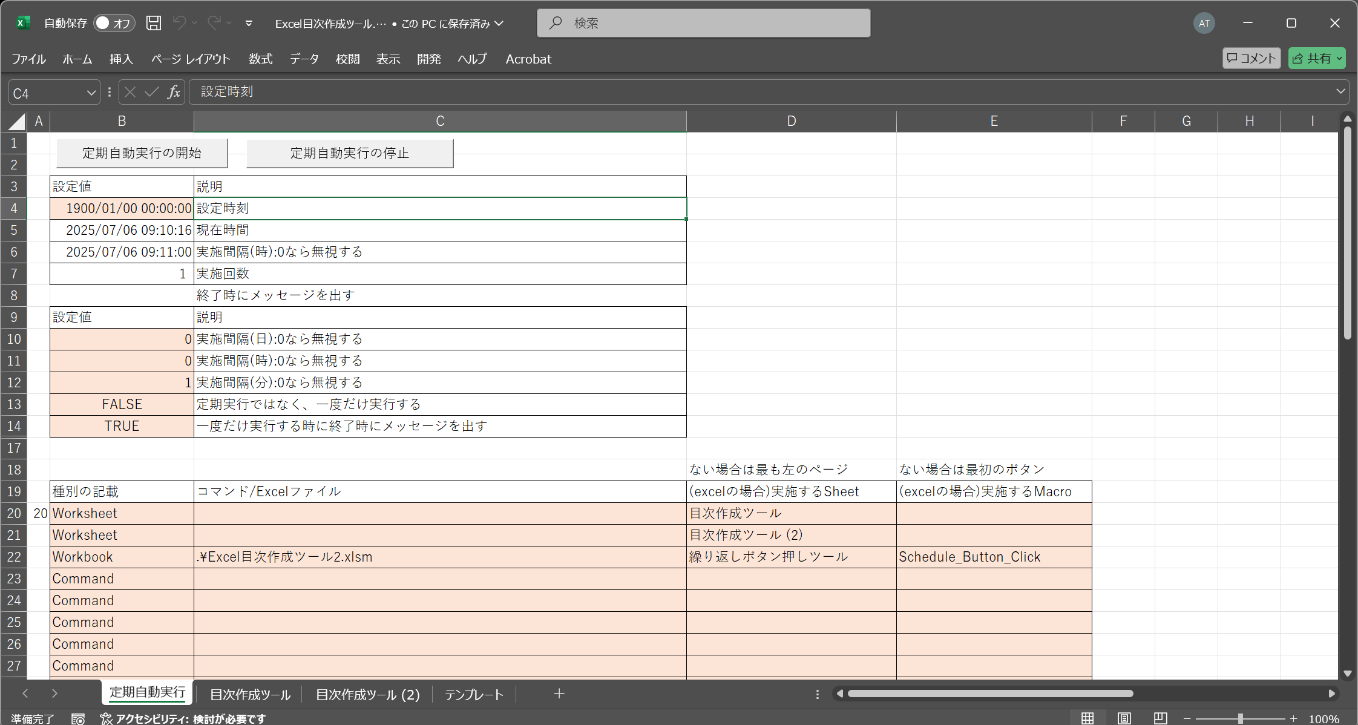
「定期自動実行」で連続実行
「定期自動実行」で連続実行ができます。
サーバを置けない会社でも実行可能です。
「定期自動実行の開始」ボタンを押すことで連続実行ができます。
定期実行を止める場合は「定時自動実行の停止」ボタンでできます。
コマンドの実行もできます。

Slide 11
「定期自動実行」で連続実行
基本設定は次の通りです。
名称 | 意味
設定時刻 | 起動する時刻を入れます。
実施間隔(日) | 1日単位で実行します。起動する時刻は現在日＋設定時刻の時：分：秒です。0なら無視します。
実施間隔(時) | 1時単位で実行します。起動する時刻は現在時＋設定時刻の分：秒です。0なら無視します。
実施間隔(分) | 1分単位で実行します。起動する時刻は現在分＋設定時刻の秒です。0なら無視します。
一度だけ実行 | Trueにすると一度だけ実行します。Falseにすると定期で実行します。
一度だけメッセージ | Trueにすると一度だけ実行時の終了時にメッセージがでます。

Slide 12
「定期自動実行」で連続実行
基本設定は次の通りです。
名称 | 意味
種別の記載 | 実施する処理の内容です。 Worksheetのとき、自分のワークシート上を対象とします。 Workbookのとき、自分以外のワークブックを開いて対象とします。 Commandのとき、シェルスクリプトを実行します。
コマンド/Excelファイル | Workbookのとき、自分以外のワークシートのファイル名を指定します。 Commandのとき、実行するシェルスクリプトを記載します。 →コマンド実行のときは、順番にプロセス起動するので、 git add, git commit, git pushと並べると順番が前後する場合があります。 batファイルを作って直列に走らせたほうが安全です。
実施するSheet | 対象ワークブックの指定されたワークシートを対象とします。
実施するMacro | 対象ワークシートのマクロを起動します。

Slide 13
出力形式の違い(ExportAsFixedFormat vs PrintOut)
出力時に指定する設定により以下の違いが出ます。
設定 | ExportAsFixedFormat | PrintOut
全般 | Officeのエクスポートフォーマット機能を使ってPDFを出力します。 | プリンタの機能を使ってPDFに出力します。 そのため、サイズが紙の大きさに強制されます。
excel | おおむね印刷できる。 しかし、Excelの拡大縮小倍率の数値によって、Acrobatでみたときにシートの大きさに差異がでてガタガタになります。 | Acrobatで印刷したときにガタガタになることはない。 しかし、印刷の向きが横のシートはプリンタに合わせるようにAcrobatでみたときに９０度回転します。
work | しおりがつきます。 ただし、Wordの書き方にミスがあると、想定しないしおりが出る場合があります。 | しおりがつきません。
powerpoint | しおりがつきます。 ただし、powerpointの書き方にミスがあると、想定しないしおりが出る場合があります。 ※しおりをつけるにはPresentation.ExportAsFixedFormat3 を使う必要がありますが、これは要件として Microsoft 365 バージョン 2408 (ビルド 17928.xxxxx) 以上である必要があり、それ以前のバージョンではエラーになります。使わないでください。 | PrintOutがうまく出力されないので、 このソフト上はExportAsFixedFormatを しおりがつかないモードで出力させます。

